Slide 1
СОУ ОЕМ 08.002.030.059:2024 Послуги з тимчасового розміщення. Екологічні критерії та метод оцінювання.
Берзина Світлана Валеріївна,
президент ВГО «Жива планета»
Севост’янова Аліна Валеріївна,
відповідальний секретар ТК 82 «Охорона довкілля»,
кандидат технічних наук

Slide 2
Мета запровадження стандарту
Цей стандарт впроваджується з метою визначення послуг які забезпечують високий рівень задоволення потреб гостей та відповідають умовам сталого туризму, курортів та національних природних парків.

Slide 3
Особлива увага приділяється таким аспектам:
економія електроенергії, тепла та води;
сприяння використанню відновлюваних джерел енергії;
зменшення обсягів утворюваних відходів упаковки, пластику та харчових відходів;
суворе дотримання правил управління відходами, у тому числі небезпечними;
зменшення впливу на довкілля та сприяння поліпшення стану місцевого середовища;
обмеження використання небезпечних хімічних продуктів;
використання екологічно сертифікованих продуктів, засобів і послуг;
екологічна просвітницька діяльність.

Slide 4
Впровадження цього стандарту сприятиме реалізації:
Стратегії державної екологічної політики України на період до 2030 року, затвердженої Законом України від 28.02.2019 № 2697-VIII;
Стратегії розвитку туризму та курортів на період до 2026 року, затвердженої розпорядженням Кабінету Міністрів України від 16.03.2017 № 168-р;
Закону України «Про енергетичну ефективність» та міжсекторальних заходів з підвищення енергоефективності Національного плану дій з енергоефективності на період до 2030 року, затвердженого розпорядженням Кабінету Міністрів України від 29.12.2021 № 1803-р.

Slide 5
Міжнародна практика:
EU Ecolabel criteria for tourist accommodation (notified under document C(2017) 299)
Nordic Ecolabelling for Hotels and other accommodation Version 5.2 • 19 November 2021 – 31 December 2026
Green Seal® Standard for Hotels and Lodging Priorities Edition 5.3 June 6, 2017
The New Zealand Ecolabelling Trust Licence Criteria for Office Activities EC-54-13 January 2013

Slide 6
EU Ecolabel
Європейське екологічне маркування (Регламент ЄС № 66/2010) — це екологічний знак якості, який був заснований в 1992 та визнаний у всьому Європейському Союзі, а також у Норвегії, Ісландії, Ліхтенштейні та Швейцарії.
З 2000 року екомаркування присвоюється не тільки продуктам, а й послугам. В 2003 року, зокрема, він став застосовуватися до послуг тимчасвового розміщення туристів і туристичних послуг.

Slide 7
Структура стандарту:
Обов'язкові критерії:
Система екологічного управління;
Навчання персоналу:
Технічне обслуговування приладів і обладнання;
Моніторинг споживання;
Енергоефективність;
Управляння відходами.
Додаткові критерії:
Додаткова сертифікація;
Закупівлі;
Екологічна просвіта;
Енергоефективність;
Ефективне водопостачання;
Управління відходами.

Slide 8
Оцінювання стандарту:
Оцінювання здійснюється за схемою сертифікації згідно з ДСТУ ISO 14024:2018 Екологічні марковання та декларації. Екологічне марковання типу I. Принципи та процедури (ISO 14024:2018, IDT).

Slide 9
Переваги використання стандарту:
Сертифікація забезпечить більшу привабливість, конкурентоспроможність закладів надання послуг тимчасового розміщення у поєднанні з енергетичною ефективністю, раціональним використанням водних ресурсів, зменшенням обсягів утворених відходів та впливу на довкілля від їх діяльності.
Впровадження вимог екологічних критеріїв EU Ecolabel в структуру управління закладів надання послуг тимчасового розміщення демонструє значну еколого-економічну результативність результатів у державах-членах ЄС.

Slide 10
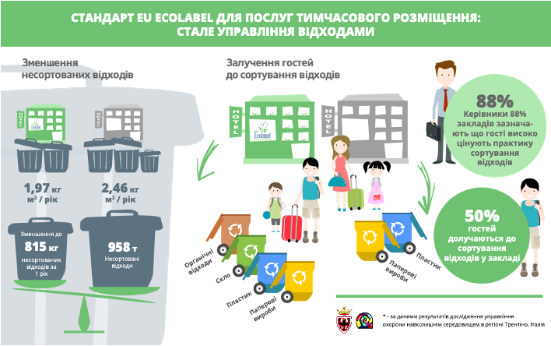
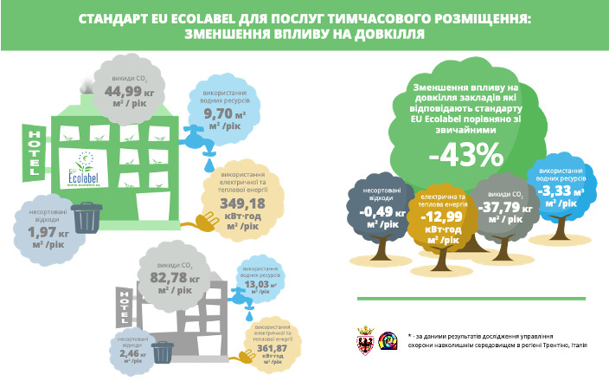
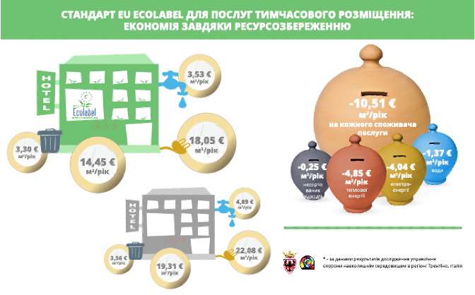
Результати дослідження управління охорони навколишнього середовища регіону Трентіно, Італія:

Slide 11
Сфера дії СОУ ОЕМ 08.002.030.059:2024
Стандарт застосовується готелів і подібних закладів тимчасового розміщення, гостьових будинків, візит-центрів та інших засобів розміщення згідно ДСТУ 4527:2006 Послуги туристичні. Засоби розміщення. Терміни та визначення.
Також вимоги цього стандарту поширюються на допоміжні послуги під управлінням закладу якій надає послуги тимчасового розміщення:
послуги харчування;
послуги відпочинку, занять спортом або фітнесу;
зелених зон для відпочинку;
послуги організації конференції, зустрічі або навчальних заходів;
приміщення для прання та приготування їжі спільного користування;
інформаційні центри, виставкові зали доступні відвідувачам.

Slide 12
Зі стандартом можна ознайомитись за посиланням:
https://livingplanet.org.ua/novuny/obgovorennya-ekologichnikh-kriterijiv-otsinyuvannya-poslug-z-timchasovogo-rozmishchennya

Slide 13
Дякую за увагу!

